Slide 1
파이썬 Beautiful Soup

Slide 2
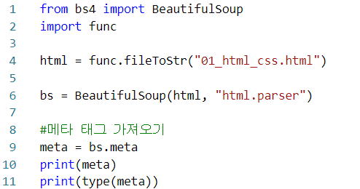

파이썬 Beautiful Soup
Beautiful Soup
HTML 및 XML 문서 를 구문 분석하기위한 Python 패키지
Beautiful Soup 기본 사용법
패키지 읽어 들이기
분석대상 지정
인스턴스 생성
원하는 부분 추출

Slide 3
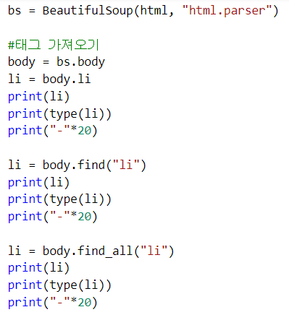
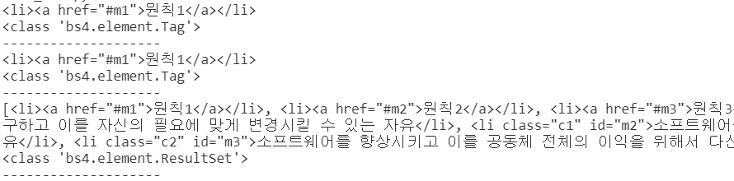
Beautiful Soup 태그 파싱
.find(태그명)
조건에 맞는 태그 1개만 찾음
.find_all(태그명)
조건에 맞는 모드 태그 찾음

Slide 4
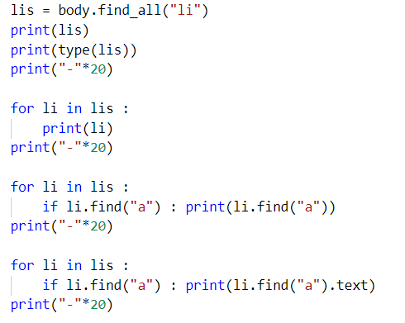
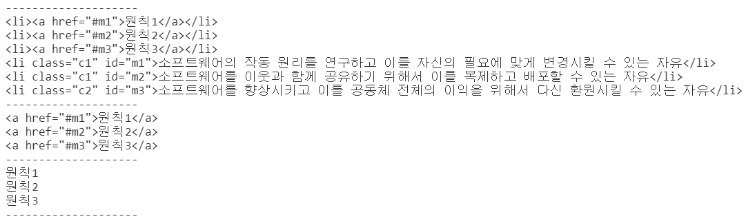
Beautiful Soup 태그 파싱

Slide 5
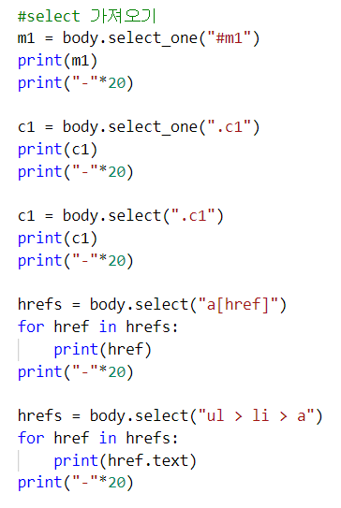
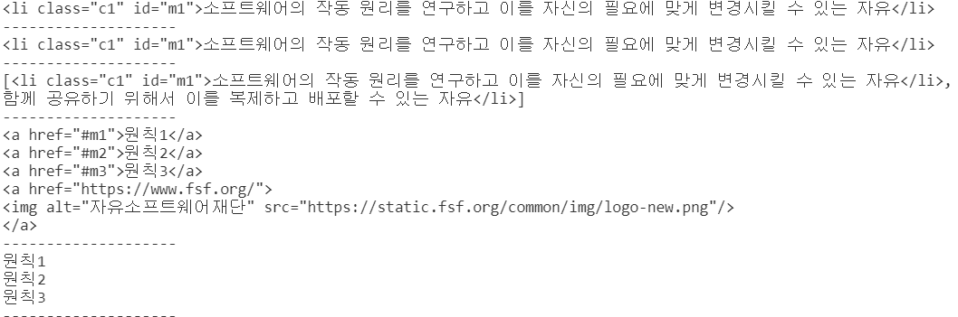
Beautiful Soup CSS선택자 파싱
.select_one(선택자), .select(선택자)

Slide 6
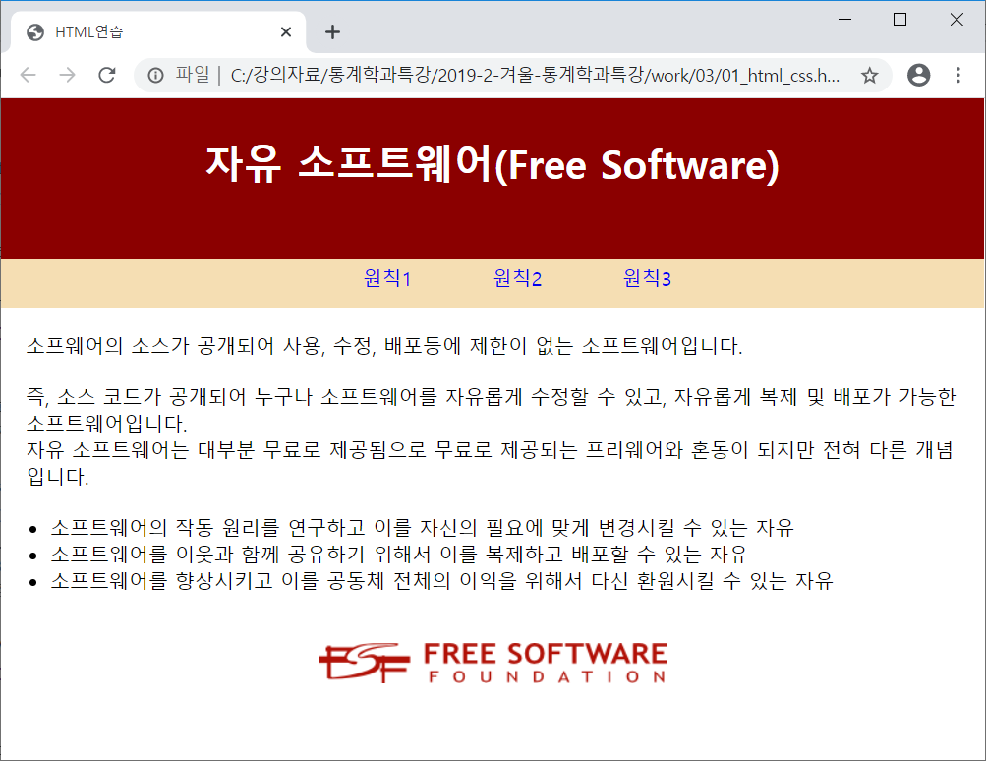
실습
그림의 위치를 추출하시오.

Slide 7
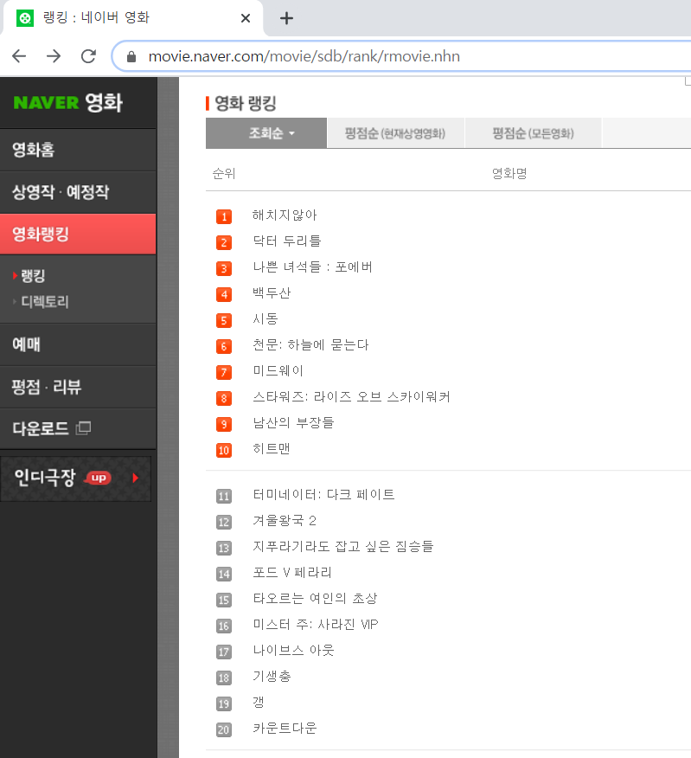
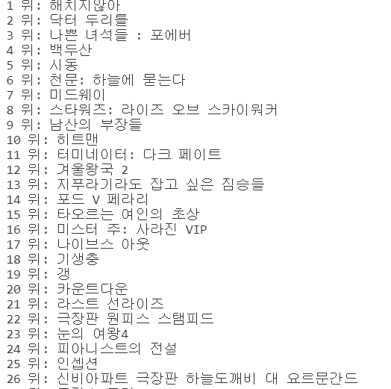
실습
네이버 영화 사이트에서 영화 순위를 화면에 표시하시오.

Slide 8
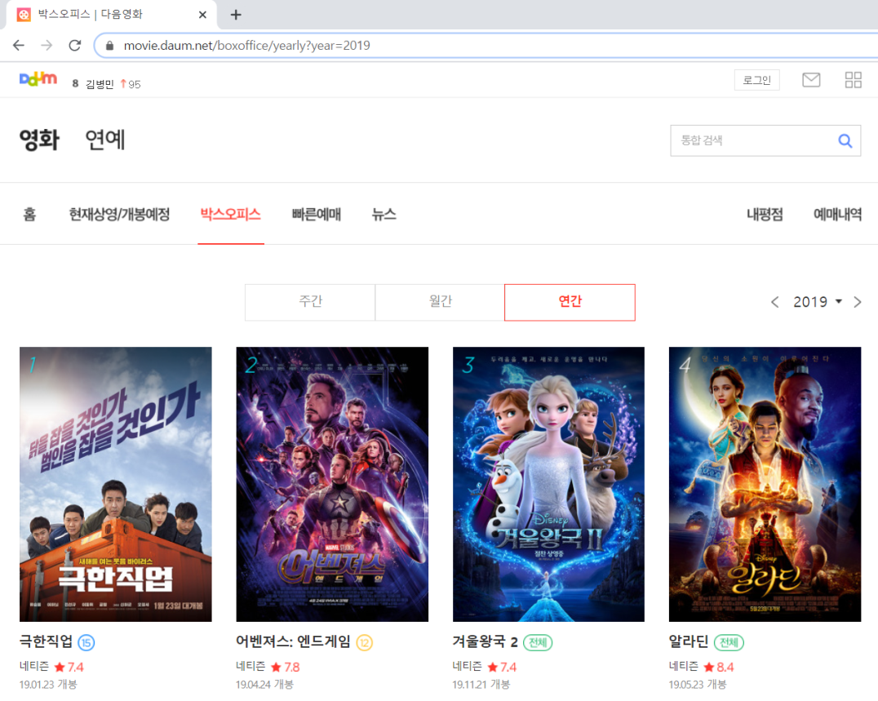
실습
다음 영화 사이트에서 입력년도에서 출력년도까지 자료를 추출하시오.
['극한직업',
1, 'http://t1.daumcdn.net/movie/4e00e81f2b6f4d2eb65b3387240cc3c01547608409838',
7.4,
'2019.01.23',
2019]

Slide 9
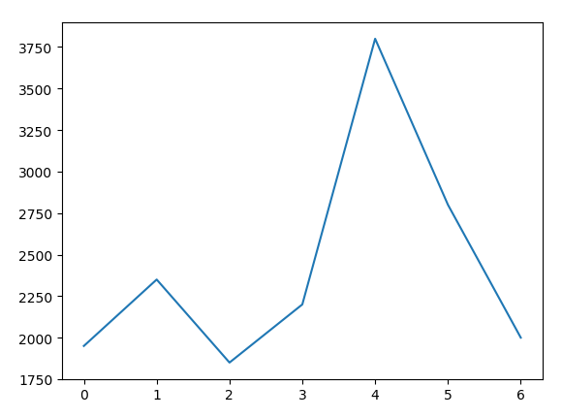
데이터 시각화
시각화 도구
Matplotlib.pyplot
import matplotlib.pyplot as plt
y = [1950,2350,1850, 2200,3800,2800,2000]
plt.plot(y)
plt.show()

Slide 10
데이터 시각화
X축 표기 및 한글화
import matplotlib.pyplot as plt
#한글 폰트 사용
from matplotlib import font_manager, rc
font_name = font_manager.FontProperties(fname="c:/Windows/Fonts/malgun.ttf").get_name()
rc('font', family=font_name)
x = [0,1,2,3,4,5,6]
x2 = ['월','화','수','목','금','토','일']
y = [1950,2350,1850, 2200,3800,2800,2000]
plt.plot(y)
plt.xticks(x, x2)
plt.show()

Slide 11
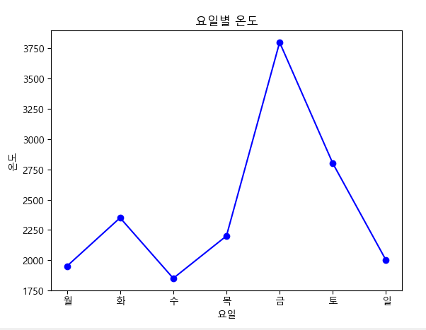
데이터시각화
옵션 및 레이블
import matplotlib.pyplot as plt
#한글 폰트 사용
from matplotlib import font_manager, rc
font_name = font_manager.FontProperties(fname="c:/Windows/Fonts/malgun.ttf").get_name()
rc('font', family=font_name)
x = [0,1,2,3,4,5,6]
x2 = ['월','화','수','목','금','토','일']
y = [1950,2350,1850, 2200,3800,2800,2000]
plt.plot(y, 'bo-')
plt.xticks(x, x2)
plt.xlabel('요일')
plt.ylabel('온도')
plt.title('요일별 온도')
plt.show()

Slide 12
데이터시각화
속성명
스타일 문자열 | 약자 | 의미
color | c | 선 색깔
linewidth | lw | 선 굵기
linestyle | ls | 선 스타일
marker |  | 마커 종류
markersize | ms | 마커 크기
markeredgecolor | mec | 마커 선 색깔
markeredgewidth | mew | 마커 선 굵기
markerfacecolor | mfc | 마커 내부 색깔

Slide 13
데이터시각화-옵션 문자
색상 문자열 | 약자
blue | b
green | g
red | r
cyan | c
magenta | m
yellow | y
black | k
white | w
마커 문자열 | 의미
. | point marker
, | pixel marker
o | circle marker
v | triangle_down marker
^ | triangle_up marker
< | triangle_left marker
> | triangle_right marker
1 | tri_down marker
2 | tri_up marker
3 | tri_left marker
4 | tri_right marker
s | square marker
p | pentagon marker
* | star marker
h | hexagon1 marker
H | hexagon2 marker
+ | plus marker
x | x marker
D | diamond marker
d | thin_diamond marker
선 스타일 문자열 | 의미
- | solid line style
-- | dashed line style
-. | dash-dot line style
: | dotted line style

Slide 14
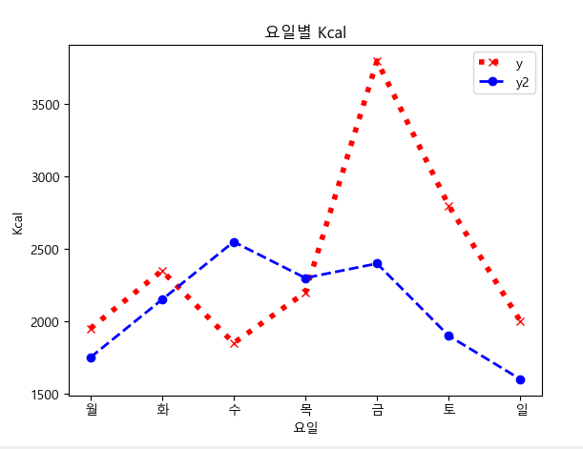
데이터 시각화
import matplotlib.pyplot as plt
#한글 폰트 사용
from matplotlib import font_manager, rc
font_name = font_manager.FontProperties(fname="c:/Windows/Fonts/malgun.ttf").get_name()
rc('font', family=font_name)
x = [0,1,2,3,4,5,6]
x2 = ['월','화','수','목','금','토','일']
y = [1950,2350,1850, 2200,3800,2800,2000]
y2 = [1750,2150,2550, 2300,2400,1900,1600]
plt.plot(x, y, label='y', c='r', lw=4, ls=':', marker='x')
plt.plot(x, y2, label='y2', c='b', lw=2, ls='--', marker='o')
plt.xticks(x, x2)
plt.xlabel('요일')
plt.ylabel('온도')
plt.title('요일별 온도')
plt.show()

Slide 15
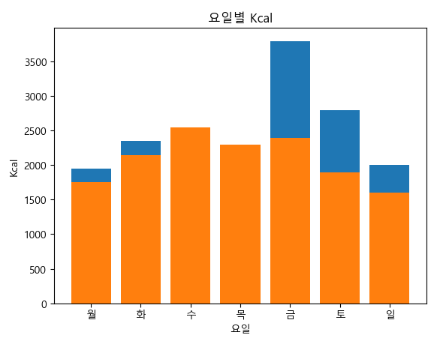
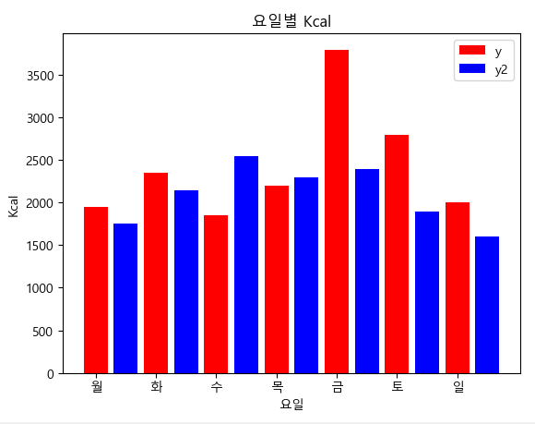
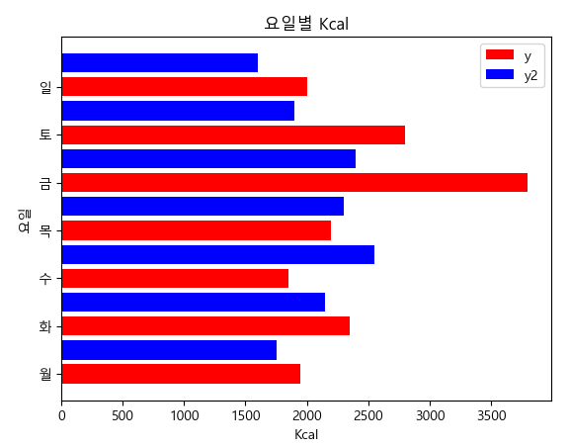
데이터시각화
x = [0,2,4,6,8,10,12]
x1 = [1,3,5,7,9,11,13]
x2 = ['월','화','수','목','금','토','일']
y = [1950,2350,1850, 2200,3800,2800,2000]
y2 = [1750,2150,2550, 2300,2400,1900,1600]
plt.bar(x, y, label='y', color='r')
plt.bar(x1, y2, label='y2', color='b')
plt.xticks(x, x2)
x = [0,1,2,3,4,5,6]
x2 = ['월','화','수','목','금','토','일']
y = [1950,2350,1850, 2200,3800,2800,2000]
y2 = [1750,2150,2550, 2300,2400,1900,1600]
plt.bar(x, y)
plt.bar(x, y2)
plt.xticks(x, x2)
plt.barh(x, y, label='y', color='r')
plt.barh(x1, y2, label='y2', color='b')
plt.yticks(x, x2)
plt.ylabel('요일')
plt.xlabel('Kcal')
plt.title('요일별 Kcal')
plt.legend()
plt.show()

Slide 16
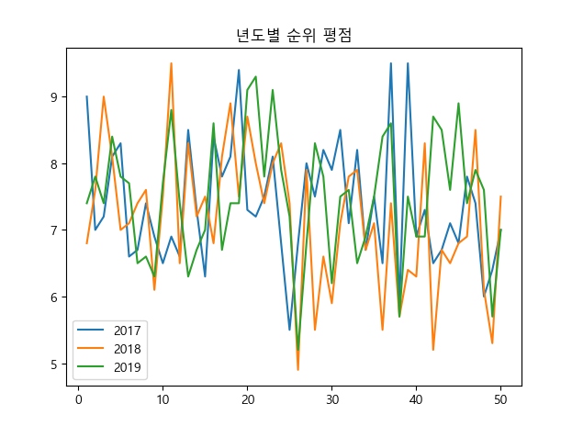
실습
년도별 평점 그래프

Slide 17
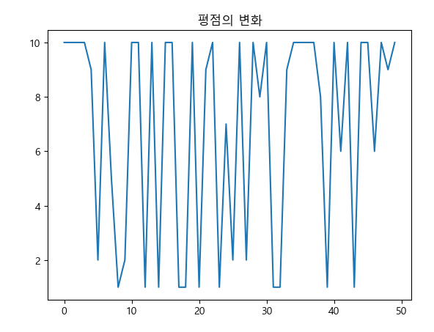
실습
네이버 영화 사이트의 리뷰와 평점을 최신 데이터 50개를 추출하고 평점 평균과 평점 흐름을 그래프로 보이시오.
https://movie.naver.com/movie/point/af/list.nhn?&page=1 단, 한페이지에는 10개씩

